Slide 1
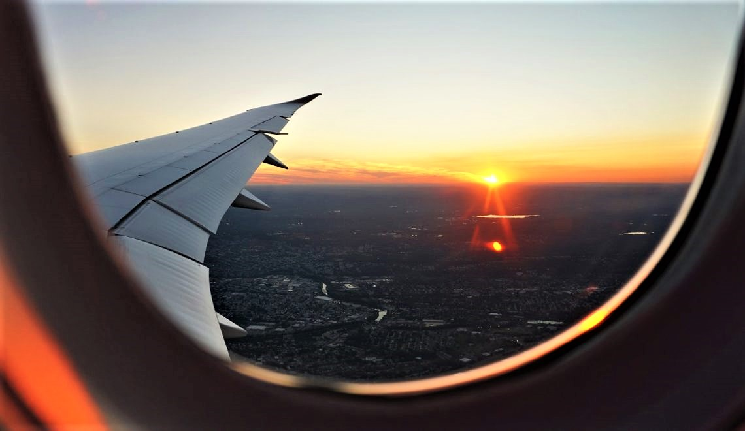
INFORMATII UTILE CARAIBE

Slide 2
PENTRU TURISTI:
Turistii sunt rugati sa se prezinte in aeroportul din Madrid cu 3.30h inainte de decolare.
Check-in ul din Madrid pentru zborurile spre Caraibe se face intre ghiseele 800-900.
De asemenea, exista un birou de informatii al partenerului nostru Evelop, in aeroportul din Madrid - Terminalul T4.

Slide 3
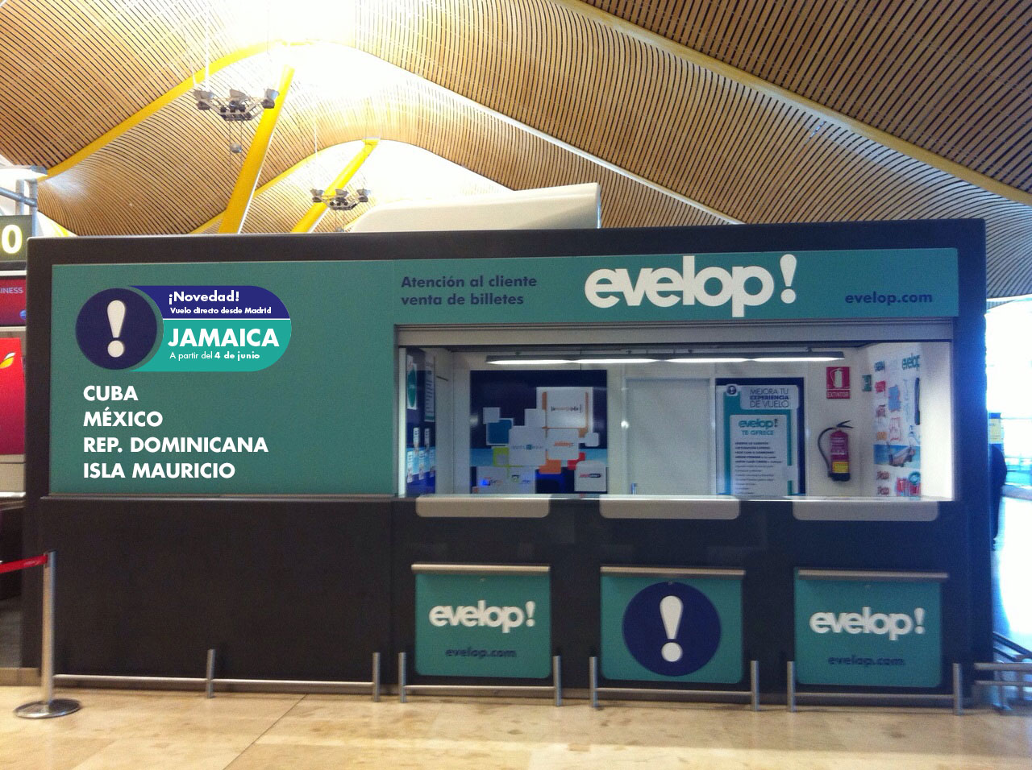
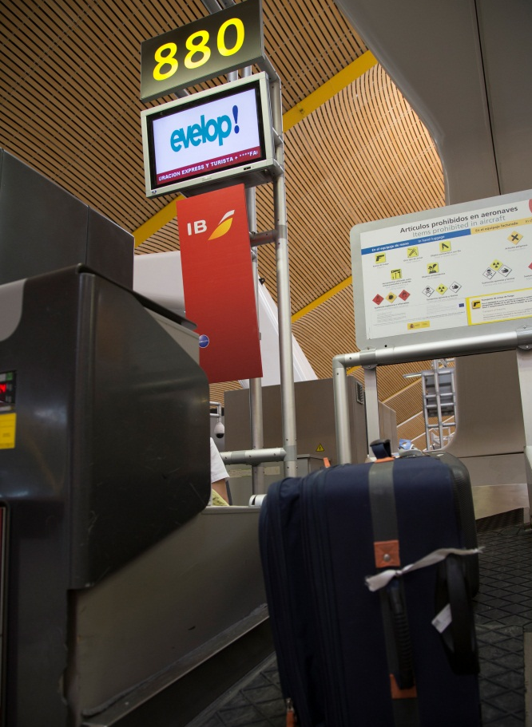
Compañía aérea
Biroul Evelop in aeroportul Madrid, Check-in-ul se face la ghiseele
intre 800 si 900
Dispunem de un birou de informatii la T4.
Pentru zborurile de Caraibe chek-in ul se deschide cu 4 ore inainte de plecare avionului

Slide 5
Turista plus
Pentru aeronavele Evelop nu exista clasa business, drept urmare pentru turistii care doresc extra-leg exista serviciul Turista Plus.
Acest serviciu se poate achizitiona direct de pe site-ul Evelop.com dupa efectuarea rezervarii pachetului turistic in Jolidey.

Slide 6
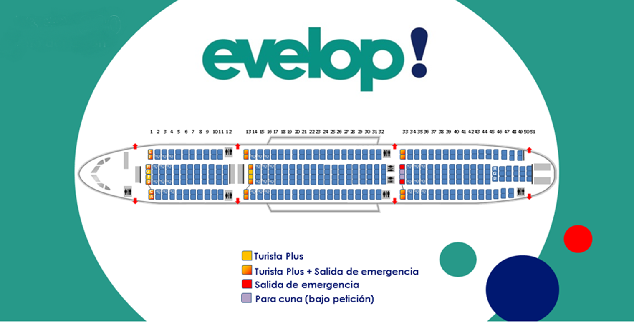

Slide 7
BAGAJE EVELOP
Pentru zborurile catre Mexic, bagajele incluse sunt:
Bagajul de mana de 10 kg;
Bagajul de cala de 23 kg.
Pentru zborurile catre Republica Dominicana, bagajele incluse sunt:
Bagajul de mana de 10 kg;
Bagajul de cala de 23 kg.
Pentru zborurile catre Cuba, bagajele incluse sunt:
Bagajul de mana de 10 kg;
Bagajul de cala de 23 kg.

Slide 8
Durata zborului cu evelop
Catre Mexic zborul dureaza aproximativ 11 ore.
Catre Republica Dominicana zborul dureaza aproximativ 8 ore si 50 de minute.
Catre Cuba zborul dureaza aproximativ 9 ore si 20 de minute.

Slide 9
In aeroporturile din Rep. Dominicana, Mexic si Cuba exista birou de informatii Jolidey/ Quelonea.
In Rep. Dominicana asistenta turistica este in limba romana, iar in Cuba si Mexic, asistenta este locala.

Slide 10
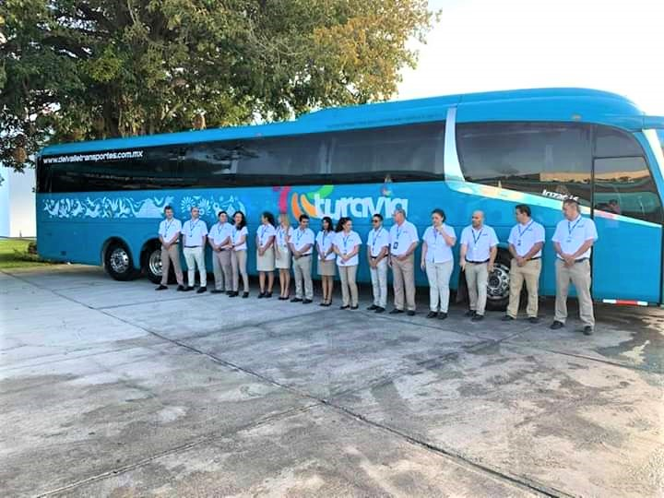
In Republica Dominicana turistii vor fi intampinati de ghid cu o pancarta Jolidey/Quelonea sau TurAvia si vor fi directionati catre autocarul/ microbuzul cu care se va efectua transferul catre hotel.
In Cuba turistii vor fi intampinati de ghid cu o pancarta Jolidey/ Quelonea sau TurAvia si vor fi directionati catre autocarul/ microbuzul cu care se va efectua transferul catre hotel.
In Mexic turistii vor fi intampinati de ghid cu o pancarta Jolidey/ Quelonea sau CubaTur si vor fi directionati catre autocarul/ microbuzul cu care se va efectua transferul catre hotel.

Slide 11
PENTRU PARTENERI:
Rezervarea pachetului turistic din sistemul Jolidey.ro poate fi tinuta in option conform graficului de penalizari din confirmare, insa pentru acest lucru trebuie sa trimiteti un email la adresa: angelica.purcea@aerovacante.ro, sa anuntati intentia; in caz contrar dupa 48 de ore rezervarea va fi facturata.

Slide 12
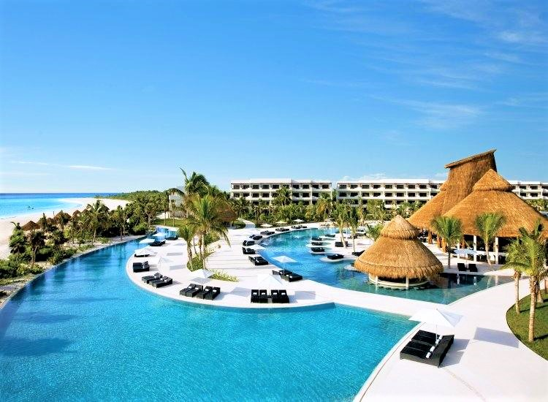
Documentele de calatorie pot fi descarcate direct din sistem cu 7 zile inainte de plecare (de la “descargar bono”), dupa ce s-au introdus datele de pe pasapoartele turistilor (la “faltan datos de pasajeros”).
In rezervare se trec intai prenumele si apoi numele de familie.

Slide 13
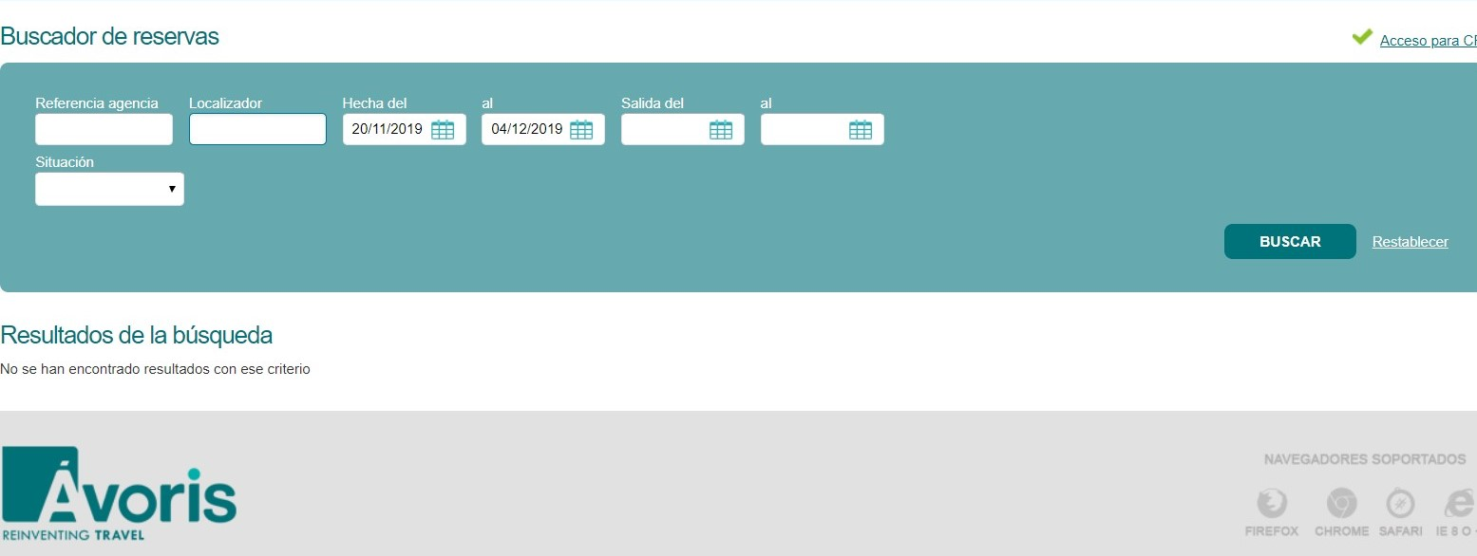
Rezervarile efectuate in sistem pot fi cautate doar intr-un interval de 15 zile, in perioada in care s-a facut rezervarea.
Daca in momentul cautarii apare RQ pe vreun segment de zbor al companiei aeriene Evelop, rezervarea va intra cu statusul “in asteptare”, cu sanse minime de confirmare.

Slide 14
CONDITIILE DE PLATA
Conditiile de plata
Pentru rezervarile cu reducere de early booking, conditiile sunt:
30% la confirmarea rezervarii;
30% la sfarsitul perioadei de early booking;
40 % cu 31 de zile inainte de inceperea sejurului.
Pentru rezervarile cu conditii de plata standard:
30% odata confirmarea rezervarii;
70% cu 30 de zile inainte de inceperea sejurului.

Slide 15
ConDITII DE ANULARE SI PENALIZARE:
Taxa de anulare /rezervare de la data efectuarii rezervarii:
0 € - Option booking: Anularea se face fara penalizari atunci cand:
rezervarea se face cu mai mult de 7 zile inaintea inceperii sejurului: 72 de ore (3 zile) de la rezervare;
rezervarea se face cu mai putin de 7 zile inaintea inceperii sejurului: 24 de ore (1 zi) de la rezervare;
nu exista option pentru rezervari efectuate cu mai putin 72 de ore (3 zile) inaintea inceperii sejurului.
60 € pentru anulare dupa 72 de ore de la crearea rezervarii,
120 € pentru anulare dupa de 7 zile calendaristice de la crearea rezervarii sau mai putin de 7 zile pana la inceperea sejurului.

Slide 16
Penalizari pentru retragere (inaintea inceperii sejurului) care se adauga la
Taxa de anulare:
5% Pentru anulare cu mai putin de 15 zile inainte de data inceperii calatoriei,
15% Pentru anulare cu mai putin de 10 zile inainte de data inceperii calatoriei,
25% Pentru anulare cu mai putin de 3 zile (in ultimele 48 de ore) inainte de data inceperii calatoriei.

Slide 17
Taxa de anulare se cumuleaza intotdeauna cu penalizarea pentru retragere.
De ex: pentru anulare cu mai putin de 48 de ore inaintea inceperii sejurului vom avea:
120 Euro Taxa anulare + penalizare 25% din pretul pachetului.
*Toate conditiile de anulare sunt prezentate si in fiecare rezervare.

Slide 18
NUMAR DE URGENTA
24 DE ORE PE ZI CU DVS.
+34 971 448096
Călătoriți liniștiți, știind că aveți la dispoziție serviciul de asistență clienți 24 de ore pe zi, 365 de zile pe an. Exclusiv pentru călători în timpul călătoriei.

Slide 19
VA MULTUMIM PENTRU COLABORARE!

